Slide 1
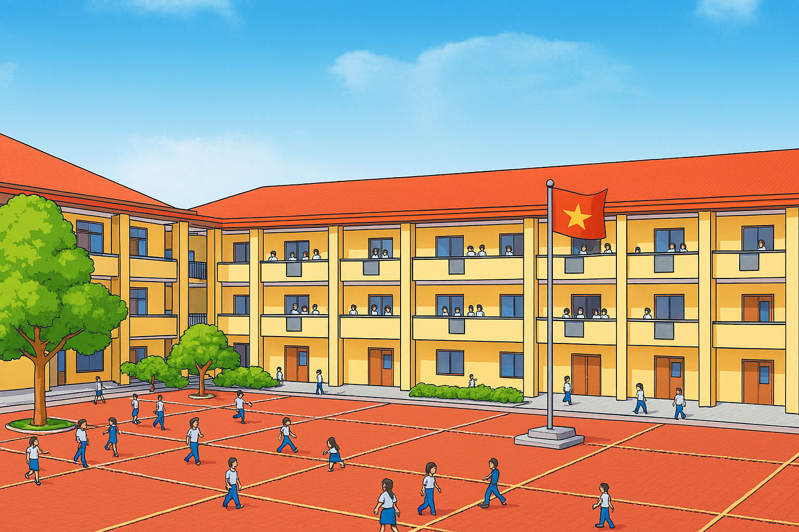


Slide 2

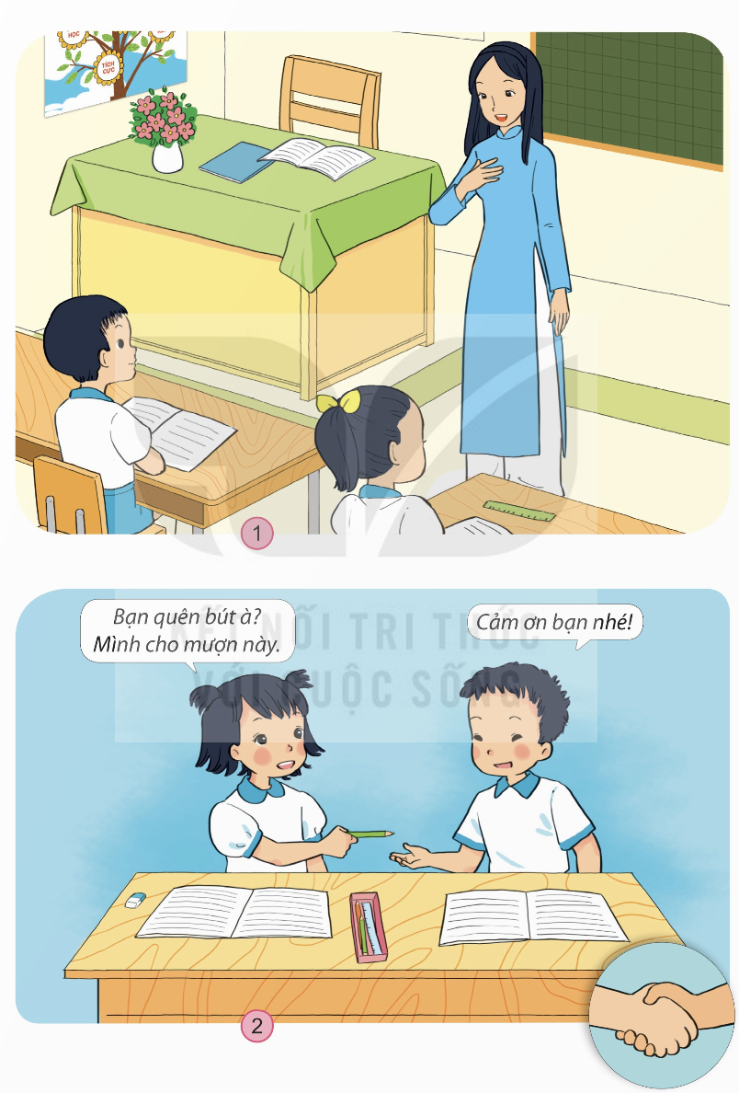

Quan sát tranh và kể về thầy, cô giáo và bạn học của em. Nhiệm vụ của mỗi người là gì ?

Slide 3

Trong lớp học, thầy cô dạy dỗ và hướng dẫn học sinh. Học sinh chăm ngoan học tập và biết giúp đỡ, yêu thương bạn bè. Ai cũng có nhiệm vụ riêng để lớp học vui vẻ, tiến bộ.

Slide 4
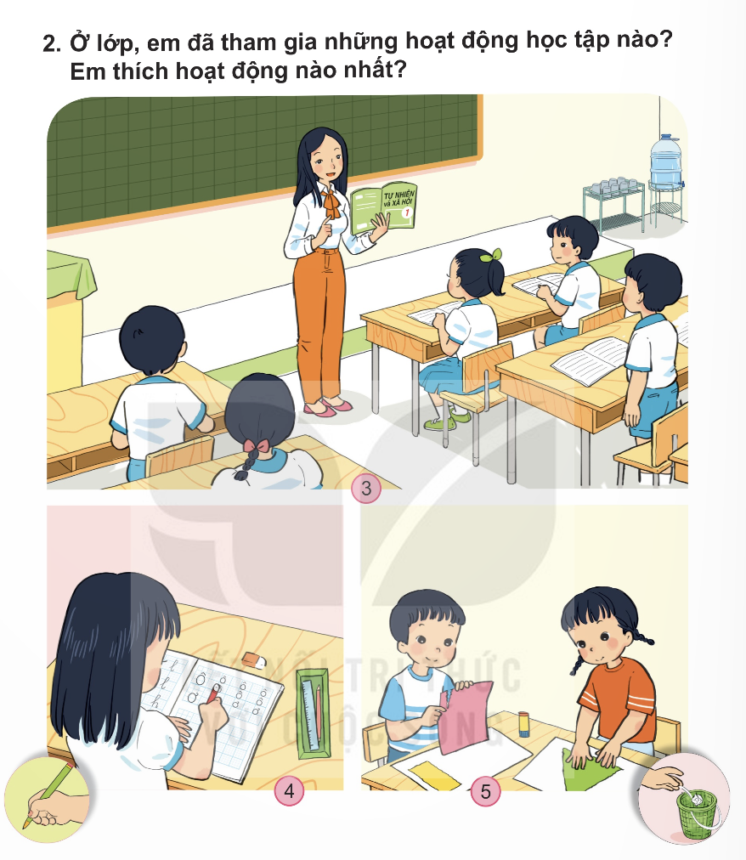
Quan sát tranh và kể những hoạt động học tập trên lớp ? Em thích hoạt động nào nhất ?

Slide 5
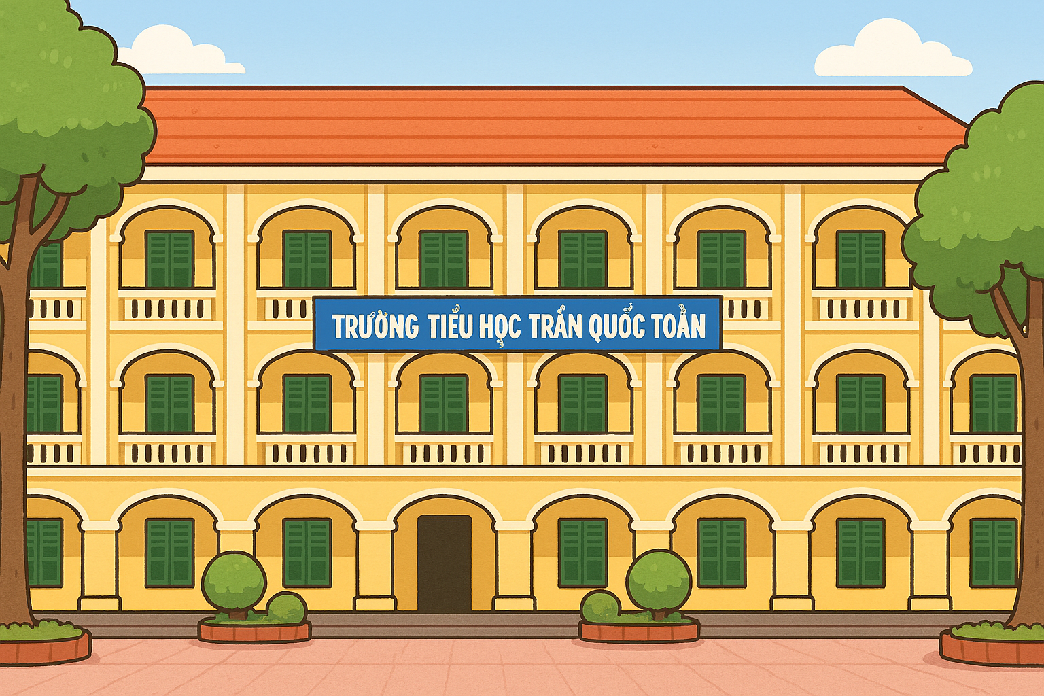

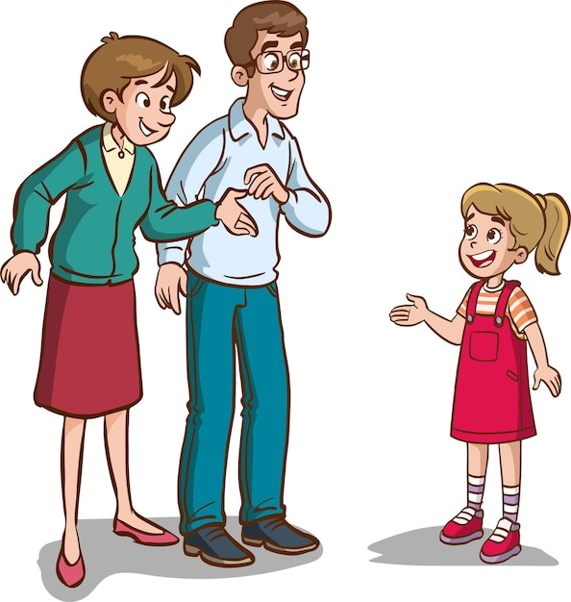
Kể về hoạt động thích nhất của em trong lớp học.

